Slide 1
Как защититься от копирования
на маркетплейсах?
Выступающие: Москалёв Ю.М.
Орешкина Д.И.

Slide 2
Маркетплейс –
это онлайн-платформа владельца агрегатора в сети Интернет, позволяющая потребителю одновременно ознакомиться с предложением продавца товаров заключить договор купли-продажи товара, заключить его, а также оплатить товар в наличной или безналичной форме.

Slide 3
Начало бизнеса в России
Маркетплейсы сегодня –
одна из наиболее востребованных форм организации коммерческой деятельности. Они представляют платформы электронной коммерции, мультибрендовые виртуальные торговые центры. На одной площадке могут быть представлены продукты тысяч предпринимателей от предметов одежды до продуктов питания.

Slide 4
Начало бизнеса в России
Удобство маркетплейсов привлекает все больше покупателей и продавцов.
Растет ассортимент товаров и конкуренция, но вместе с этим учащаются случаи несоблюдения селлерами закона об интеллектуальной собственности. Для того чтобы не нарушать чужие права и не стать жертвой противоправных действий других продавцов, необходимо понимать, как работает эта область законодательства на маркетплейсах.

Slide 5
Начало бизнеса в России
Одна из особенностей маркетплейсов – это отсутствие своих собственных товаров. Маркетплейс, по сути предоставляет площадку и свои ресурсы для других продавцов – иначе говоря, оказывает услуги по публикации информации о товарах продавца, условиях их реализации, часто выступает своего рода «информационным посредником».
Поэтому почти все товары на маркетплейсах продаются и реализуются не связанными с самой торговой площадкой юридическими лицами и индивидуальными предпринимателями. Они же отвечают за информацию о товарах и их продвижение.

Slide 6
Начало бизнеса в России
Актуальный вопрос, который возникает в связи с деятельностью маркетплейсов, – несут ли маркетплейсы ответственность за нарушение исключительных прав в ситуации, когда через них реализуются контрафактные товары?
Да, случае если маркетплейс реализует собственные товары, то он и будет отвечать перед правообладателями за нарушения исключительных прав.
Сложнее ситуация, когда через маркетплейсы проходят товары иных продавцов. Именно последние инициировали введение в оборот контрафактного товара, на котором нанесен чужой товарный знак или воплощен чужой объект авторских прав.

Slide 7
Начало бизнеса в России
Объекты авторского права используемые на маркетплейсах:
1. Товарный знак (бренд)
2. Чужой текст в карточках товаров
3. Фотографии, снимки, изображения

Slide 8
Начало бизнеса в России
Ответственность маркетплейса
В соответствии со ст. 1252 ГК РФ меры ответственности за нарушение интеллектуальных прав, допущенное нарушителем при осуществлении им предпринимательской деятельности, подлежат применению независимо от вины нарушителя. Из данного правила ГК РФ предусмотрено лишь одно исключение – информационные посредники несут ответственность на началах вины.

Slide 9
Начало бизнеса в России
Виды нарушений
1. Нарушения прав на товарные знаки: название товара/продавца нарушает права владельца другого товарного знака.
2. Нарушения авторских прав: использование текста в карточке товара, изображений без разрешения.
Маркетплейсы определяются Законом о защите прав потребителей как владельцы агрегатора информации о товарах или услугах, которые обладают соответствующим ресурсом – программой или сайтом, с помощью которых потребители могут узнать о товарах или услугах и их приобрести. Соответственно, их можно отнести ко второму типу посредников

Slide 10
Начало бизнеса в России
Ответственность за нарушения предусмотренная на маркетплейсах
За нарушения авторских прав предусмотрена ответственность:
- если чужой контент обнаружили на интернет-площадке еще до начала продаж, нарушитель обязан выплатить до 200 тысяч рублей;
- в случае если выяснилось, что часть товаров реализована благодаря украденной интеллектуальной собственности, то селлеру придется заплатить до 1,5 миллиона рублей;
- если нарушитель реализует товар, и заработал более 1 миллиона, то штраф составит до 5 миллионов рублей.
Также маркетплейсы в борьбе с нарушениями вводят собственные санкции.
Обычно маркетплейсы разделяют ответственность за нарушение интеллектуальных прав. Поэтому на площадках действуют внутренние механизмы защиты от контрафакта.

Slide 11
Начало бизнеса в России
Нарушение авторских прав на Wildberries
Данный Маркетплейс лояльно относится к продавцам и не требует во время регистрации предоставлять документы.
В договоре оферты Wildberries указано, что продавец, в случае выявления факта использования чужой интеллектуальной собственности, возмещает ущерб и убытки, нанесенный правообладателю и маркетплейсу в течении семи дней.
Wildberries в июле 2023 г. в договор оферты ввел штраф в размере 25 тысяч рублей за каждый факт копирования чужого контента. То есть, если нарушение будет обнаружено в четырех карточках, суммарный штраф составит уже 100 тысяч. Так же данный Маркетплейс может в любой момент заблокировать карточку товара при обращении правообладателя товарного знака или патента — до выяснения обстоятельств или без возможности восстановления.

Slide 12
Начало бизнеса в России
Нарушение авторских прав на OZON
У этой площадки условия регистрации продавцов немного отличаются от предыдущей. Маркетплейс сразу требует от селлеров документы, подтверждающие наличие лицензий и прав на интеллектуальную собственность, и тщательно проверяет все документы перед началом сотрудничества.
У площадки есть своя юридическая служба, которая разрешает подобные конфликты. OZON оставляет за собой право связаться с возможным правообладателем, если возникнут сомнения в честности селлера. Также площадка при первом требовании выдает владельцу контента или товарного знака данные нарушителя для урегулирования спора в досудебном порядке.

Slide 13
Начало бизнеса в России
Сбермегамаркет за аналогичное нарушение требует 30 тысяч. А если правообладатель подаст на маркетплейс в суд, подражателю придется оплатить все издержки.
Яндекс.Маркет при повторном нарушении блокирует личный кабинет селлера пожизненно. Восстановить его будет нельзя ни при каких условиях. Если возникнет спор и правообладатель потребует у маркетплейса компенсацию, выплачивать ее будет недобросовестный продавец.

Slide 14
Начало бизнеса в России
Стратегия борьбы с нарушениями
Есть определенный порядок действий, который поможет разобраться с нарушением прав на интеллектуальную собственность на маркетплейсе. Первое, что нужно сделать – это подготовить досудебную претензию, хотя она и не обязательна в неимущественных спорах. Направить ее можно, например, через онлайн-форму на сайте или через личный кабинет на WB (Цифровой арбитраж). Претензия при этом должна быть максимально обоснованной: важно приложить все необходимые документы, которые подтвердят права на спорное обозначение:
- Для брендов достаточно свидетельства на товарный знак
- Для патентов требуется заключение патентной экспертизы
- Для объектов авторского права: скриншоты, документ о депонировании, подтверждение прав.

Slide 15
Начало бизнеса в России
Как доказывать нарушение?
Шаг первый – доказать принадлежность и полномочия.
Суду нужно предоставить документы, которые подтверждают права на спорный объект.
Если нарушено право на товарный знак, это свидетельство Роспатента, в котором указано наименование и правообладатель.
Если объект был создан сторонним подрядчиком, поможет трудовой договор, техническое задание и тому подобное.
Шаг второй – доказать нарушение
Правообладателю товарного знака потребуется доказать реализацию товара под его обозначением.

Slide 16
Начало бизнеса в России
Как же доказывать нарушение
Шаг третий – сформулировать требования и рассчитать компенсацию.
Если испрашивается компенсация, на этом этапе нужно подсчитать ее сумму. Правообладателю нужно будет доказать стоимость одного товара и численность реализованных единиц.
Доказать стоимость объекта авторского права (фото или видео) при этом сложнее.

Slide 17
Начало бизнеса в России
С кем судиться и как считать компенсацию
- Для брендов достаточно свидетельства на товарный знак
- Для патентов требуется заключение патентной экспенезависимая оценка. Примечательно, что нарушитель моя могут самыми разными: от компенсации до блокировки продавца. Все зависит от того, как именно отреагировал маркетплейс на досудебную претензию. Это определит и ответчика.жет использовать несколько объектов авторского права в одной карточке, и это будет считаться одним нарушением, а не несколькими. Это нужно учитывать.
- Для объектов авторского права: скриншоты, документ о депонировании, подтверждение прав.

Slide 18
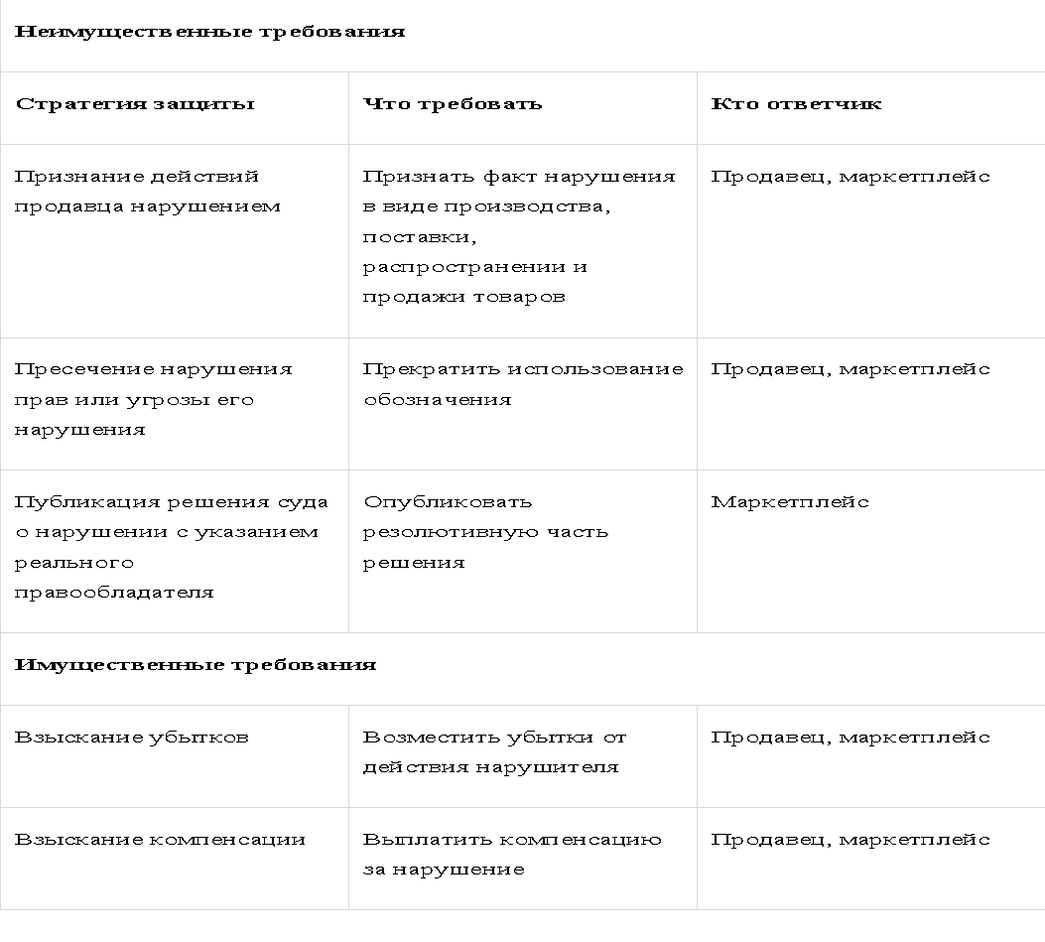

Slide 19
Начало бизнеса в России
Почему компенсация, а не убытки?
Взыскивать с нарушителя убытки сложнее по двум причинам:
1. Причинно-следственная связь. Правообладателю придется доказывать связь между своими убытками и действиями продавца. Сделать это проблематично.
2. Подтверждение. Размер заявленных к взысканию убытков еще нужно подтвердить – ни один суд не примет сумму, указанную без доказательств.

Slide 20
Начало бизнеса в России
Пример: Кейс с игрушкой
Правообладатель прав на Ждуна взыскал более двух миллионов рублей за нарушение авторских прав на произведение изобразительного искусства. Производитель игрушек в этом деле был привлечен только как третья сторона, ответчиком выступил именно маркетплейс.
Важно: Суд первой инстанции может иск не удовлетворить, тогда можно подать апелляцию в вышестоящие инстанции, но дело будет рассматриваться в том виде и с теми доказательствами, которые были предоставлены в первом иске.

Slide 21
Начало бизнеса в России
Что ожидать в суде
В подобных спорах нужно быть готовым к тому, что процесс не закончится быстро, в среднем разбирательства занимают 1,5-2 года. Кроме того, всегда есть вероятность, что потребуется не одно рассмотрение.
Подготовка к таким процессам требует тщательного сбора доказательств на каждом этапе, а после – компетентного представления в суде. Интеллектуальная практика одна из самых сложных отраслей права. Поэтому советуем не заниматься этими спорами самостоятельно, а обращаться за квалифицированной помощью.

Slide 22
Начало бизнеса в России
Спасибо за внимание!

Slide 23
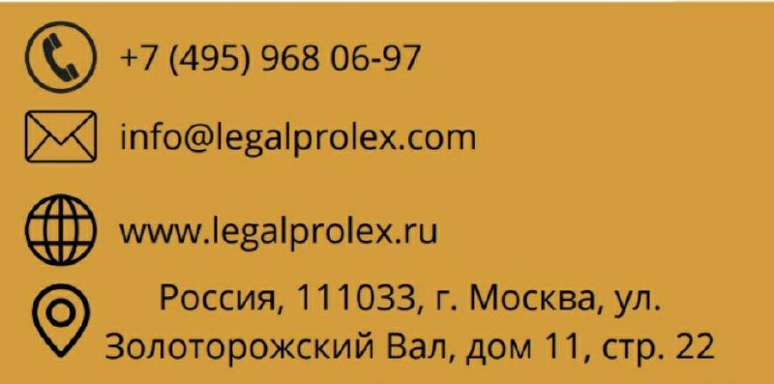
Начало бизнеса в России
Контакты

